Slide 1

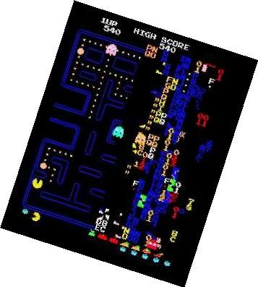

PRÁCTICAS DE MATEMÁTICAS
1
2018-2019
PRÁCTICAS DE M1. 2018-19
Acciones de Plman.
Resolver mapas: plman/maps/ejemplos
<número>

Slide 2
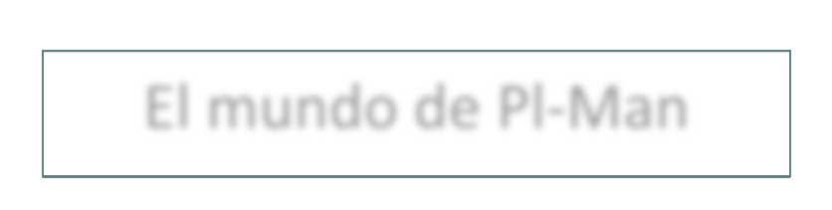
El mundo de Pl-Man
Instalación de Plman
http:/logica.i3ª.ua.es
Descargar pl-man.zip (p. ej. en ~/Escritorio/ )
Abrir un terminal y entrar donde está pl-man.zip
Descomprimir pl-man.zip
Entrar en la carpeta plman/
Comprobar que está todo:
  docs/ - manual de uso
  maps/ - mapas de ejemplo
  pl-man-game/ - código fuente del juego Plman
  plman - script de lanzamiento.
PRÁCTICAS DE M1. 2018-19
<número>

Slide 3
Uso básico de Plman
Ver la ayuda del script $ ./plman --help
Prototipo del script $ ./plman MAPA SOLUCION [PARAMETROS]
Ejemplo $ ./plman maps/ejemplos/mapaej0.pl sol_mapaej0.pl
Dentro de Pl-Man:
  ESC: finalizar ejecución
  Otra tecla: ejecutar un paso
PRÁCTICAS DE M1. 2018-19
<número>

Slide 4

Empecemos a resolver mapas…
maps/ejemplos/mapaej0.pl
1º Edita un fichero donde escribirás la solución al mapa (con extensión .pl):
$ gedit sol_mapaej0.pl &
2º En la 1ª línea escribe (en todos los ficheros solución) y guarda
:- use_module(‘pl-man-game/main’).
3º Ejecuta la solución (verás el mapa aunque no hayas escrito código):
$ ./plman maps/ejemplos/mapaej0.p sol_mapaej0.pl
PRÁCTICAS DE M1. 2018-19
<número>
>> Suponemos que estamos en Escritorio/plman y ahí guardamos el fichero
sol_mapaej0.pl. Si lo guardas en otro directorio debes escribir la ruta

Slide 5
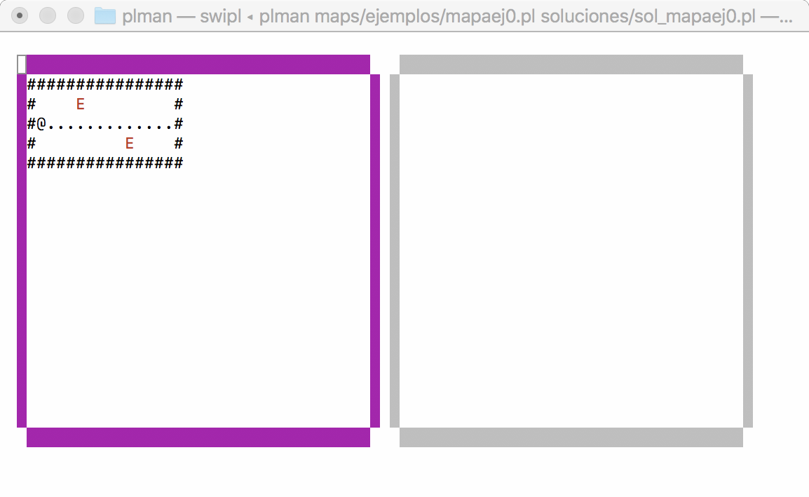
maps/ejemplos/mapaej0.pl
¿Cómo hacemos que Plman se mueva?
PRÁCTICAS DE M1. 2018-19
<número>

Slide 6
ACCIONES de PLMAN
Plman puede realizar 1 acción en cada turno (ciclo de ejecución con golpe espaciador), usando el predicado:
do(ACCION).
PRÁCTICAS DE M1. 2018-19
Donde ACCION :
move(X) : Plman se mueve en la dirección X
get(X) : Plman coge el objeto que se encuentra en la dirección X.
drop(X): Plman deja el objeto en la dirección X
use(X) : Plman usa el objeto que lleva encima, en la dirección X
X ∈ D = { right, left, up, down }
<número>
>> Todas las acciones se hacen en el siguiente ciclo de ejecución.
>> Plman sólo puede llevar un objeto.

Slide 7
NORMAS para EJECUTAR las ACCIONES con ÉXITO
Plman puede:
Moverse a una posición si en la misma no hay un objeto sólido.
Coger un objeto si no “lleva” otro que haya cogido antes.
Dejar el objeto si lo lleva “encima” y en la posición indicada para dejarlo no hay otro objeto.
Usar el objeto si en la posición indicada es factible su uso (si lleva una llave podrá usarla en la dirección X si hay una puerta que la admite).
Si debe usar varios objetos debe dejar el que lleva encima y coger el que necesite.
No moverse, entonces hacer: do(move(none))
PRÁCTICAS DE M1. 2018-19
Ejemplos de cómo usar el predicado do/1 según la acción a realizar:
Si Plman quiere…
→ moverse a la derecha: do(move(right)).
→ coger un objeto que se encuentra a su izquierda: do(get(left)).
→ dejar un objeto arriba de donde él se encuentra: do(drop(up)).
→ usar el objeto que lleva en la posición derecha: do(use(right)).
<número>

Slide 8
maps/ejemplos/mapaej0.pl
1º Modifica fichero solución añadiendo la(s) acción oportuna y guarda
:- use_module(‘pl-man-game/main’).
¿¿¿¿¿¿Código ?????
PRÁCTICAS DE M1. 2018-19
2º Ejecuta:
…Escritorio $ ./plman maps/ejemplos/mapaej0.pl sol_mapaej0.pl
<número>

Slide 9
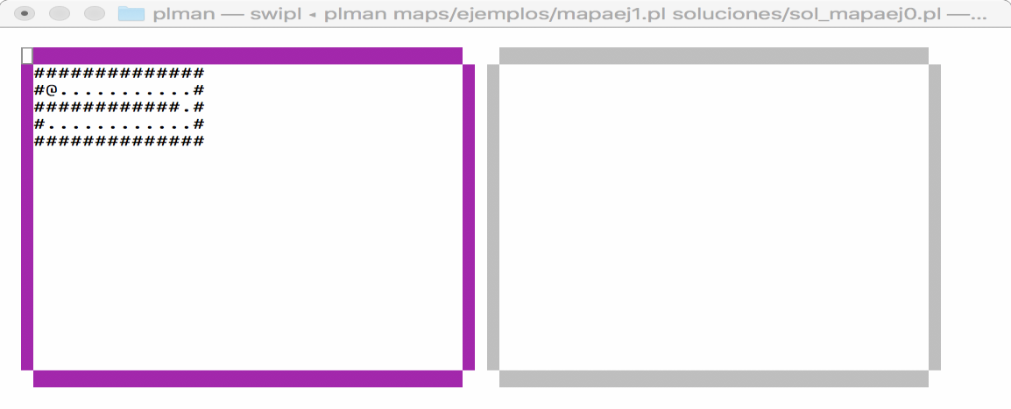
Resuelve …
maps/ejemplos/mapaej1.pl
1º Crea fichero solución
2º Escribe regla y código
:- use_module(‘pl-man-game/main’). código…..?????
3º Ejecuta:
./plman maps/ejemplos/mapaej1.pl sol1.pl
PRÁCTICAS DE M1. 2018-19
¿qué pasa cuando llega a la esquina?
Choca con la pared…mal asunto
<número>

Slide 10

SENSOR DE VISIÓN
Plman puede realizar diversas acciones según lo que “vea” a su alrededor.
Predicado predefinido: see/3
see(normal, DIR, OBJETO)
normal: visión de la posición siguiente a la ubicación de Plman
DIR = { right, left, down, up, here, down-right, down-left, up-right, up-left }
OBJETO: objeto que ve en la dirección DIR
Ejemplos
PRÁCTICAS DE M1. 2018-19
see(normal, right, ' ') see(normal, right, '.') see(normal, left, 0 ) see(normal, down, X )
→ Éxito
→ Fracaso
→ Éxito
→ Éxito, instancia la variable X = 'o'
<número>

Slide 11
¿Cómo se mueve Plman según lo que ve?
Si ve un coco a la derecha entonces que se mueva a la derecha
do(move(right)) :- see(normal,right, ‘.’)
PRÁCTICAS DE M1. 2018-19
>> En el cuerpo de una regla se pueden añadir varios predicados see/3 separados por comas (conjunción).
Ej. do(move(right)) :- see(normal, down, '.'), see(normal, up, ‘ ').
>> El predicado see/3 se puede negar:
Ej. not(see(normal,down,‘E’)) → tendrá éxito si no hay enemigo abajo.
<número>

Slide 12
Resuelve …
maps/ejemplos/mapaej1.pl
1º Modifica fichero solución añadiendo las acciones oportunas y guarda
:- use_module(‘pl-man-game/main’).
Código ?????
2º Ejecuta:
…Escritorio $ ./plman maps/ejemplos/mapaej1.pl tu_fichero.pl
PRÁCTICAS DE M1. 2018-19
<número>

Slide 13
Prueba enmapaej1.pl
Cuando veas un coco entonces muévete en esa dirección
do(move(DIR)) :- see(normal,DIR, ‘.’)
PRÁCTICAS DE M1. 2018-19
>> En cada regla sólo se ejecuta una una acción.
>> Para cada turno (golpe espaciador) se ejecuta una acción diferente.
>> Se escriben tantas reglas como condiciones puedan pasarle a Plman.
>> El orden en que se escriben las reglas es MUY importante
<número>

Slide 14

Prueba …
maps/ejemplos/mapaej3.pl
PRÁCTICAS DE M1. 2018-19
<número>

Slide 15
Prueba …
maps/ejemplos/mapaej3.pl
PRÁCTICAS DE M1. 2018-19
do(move(left)) :- see(normal,left,'.').
do(move(right)) :- see(normal,right,'.').
do(move(down)) :- see(normal,down,'.').
do(get(left)) :- see(normal,left,'a').
do(use(down)) :- see(normal,down,'-').
<número>

Slide 16
Prueba …
maps/ejemplos/mapaej3.pl
PRÁCTICAS DE M1. 2018-19
:- use_module('pl-man-game/main').
do(move(DIR)) :- see(normal,DIR,'.’).
do(get(DIR)) :- see(normal,DIR,'a').
do(use(DIR)) :- see(normal,DIR,'-').
<número>

Slide 17
PREDICADOS PREDEFINIDOS EN SWI-PROLOG
Son predicados que ya están definidos en SWI-PROLOG y que tienen alguna funcionalidad asociada. Sólo pueden utilizarse en preguntas al intérprete o en el cuerpo de una regla.
Cuidado! El usuario no puede utilizar el nombre de estos predicados como nombre de sus propios predicados porque no se pueden redefinir.
Para conocer los predicados predefinidos de SWI-Prolog podemos utilizar la ayuda, poniendo ?- help. en el intérprete (swipl) o mirar el manual de SWI-Prolog.
PRÁCTICAS DE M1. 2018-19
Un predicado predefinido para escribir por pantalla es write/1 :
write(A): Escribe el átomo A por pantalla
write(‘Aquí empieza tu aventura’).
writeln(A): Añade un retorno de carro al final
writeln(‘Aquí empieza tu aventura’).
<número>

Slide 18
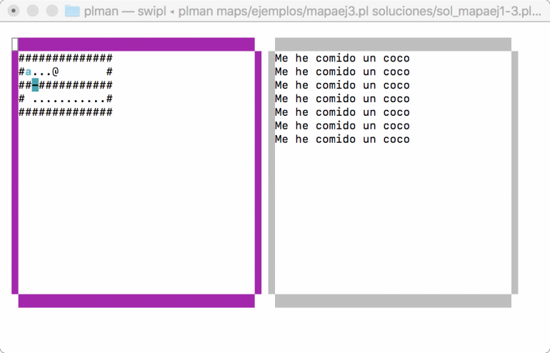
Cuando resuelvas un mapa es muy útil saber lo que “ está pasando” Escríbete mensajes
:- use_module('pl-man-game/main').
do(move(left)) :- see(normal,left,'.’),
writeln(‘Me he comido un coco’).
PRÁCTICAS DE M1. 2018-19
<número>

